Slide 1
EUROPA.-LA VUELTA AL MUNDO EN 385 JARDINES.-ESPAÑA.-GALICIA.-Pazo de Mariñan.-Pazo de Oca.-Pazo de Castrelos.-Pazo de Santa Cruz de Ribadulla
Selección de textos y fotografías por
JOSE ELIAS BONELLS

Slide 2
Pazo de Mariñan
El Pazo de Mariñán es un pazo del siglo XVIII, que se encuentra en el lugar de Mariñán, en el municipio coruñés de Bergondo (Galicia, España).
Fue declarado conjunto histórico-artístico en 1972
.Está situado a 25 km de la ciudad de La Coruña, en el margen izquierdo del río Mandeo, muy próximo a poblaciones históricas como Betanzos y Puentedeume. Presenta elementos barrocos en su cuerpo arquitectónico y en su jardín de estilo francés.

Slide 3
Tiene su origen en el siglo XV. Gómez Pérez das Mariñas, noble de la corte de Juan II de Castilla, mandó construir una defensa. Inicialmente era conocido como "Pazo de Bergondo". Gómez Pérez das Mariñas participó activamente en la Gran Guerra Irmandiña (1467-1469).
Se fue heredando de padres a hijos hasta llegar a manos de Gerardo Bermúdez de Castro y Suárez de Deza, señor de Láncara.
Un antepasado suyo fue Luís de Pimentel e Soutomaior, que intentó asesinar a su mujer, Inés de Ribadeneira, en las dependencias del pazo.

Slide 4
Al morir Gerardo Bermúdez en 1936 sin descendencia, el pazo quedó legado a la Diputación de La Coruña para fines sociales.
Al ser su último propietario el "Señor de Láncara", el pazo fue conocido por sus contemporáneos como "Pazo de Láncara", siendo así recordado por los vecinos de más edad.

Slide 5
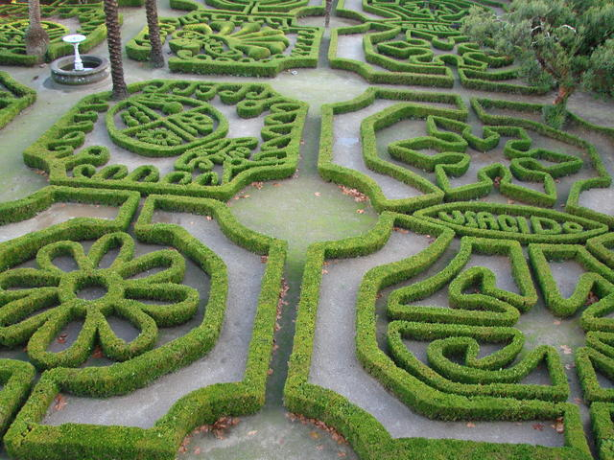

Slide 6
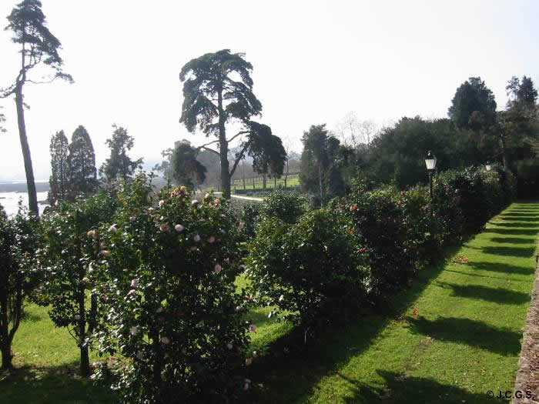
Notes:
Pazo de Mariñan.-Camelias

Slide 7
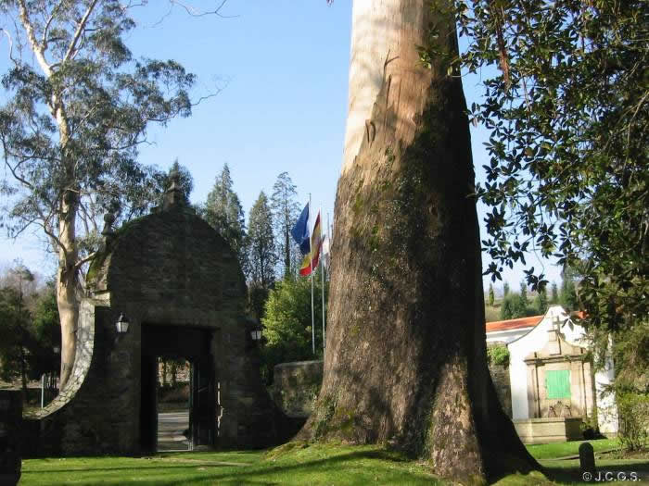
Notes:
Pazo de Mariñan

Slide 8
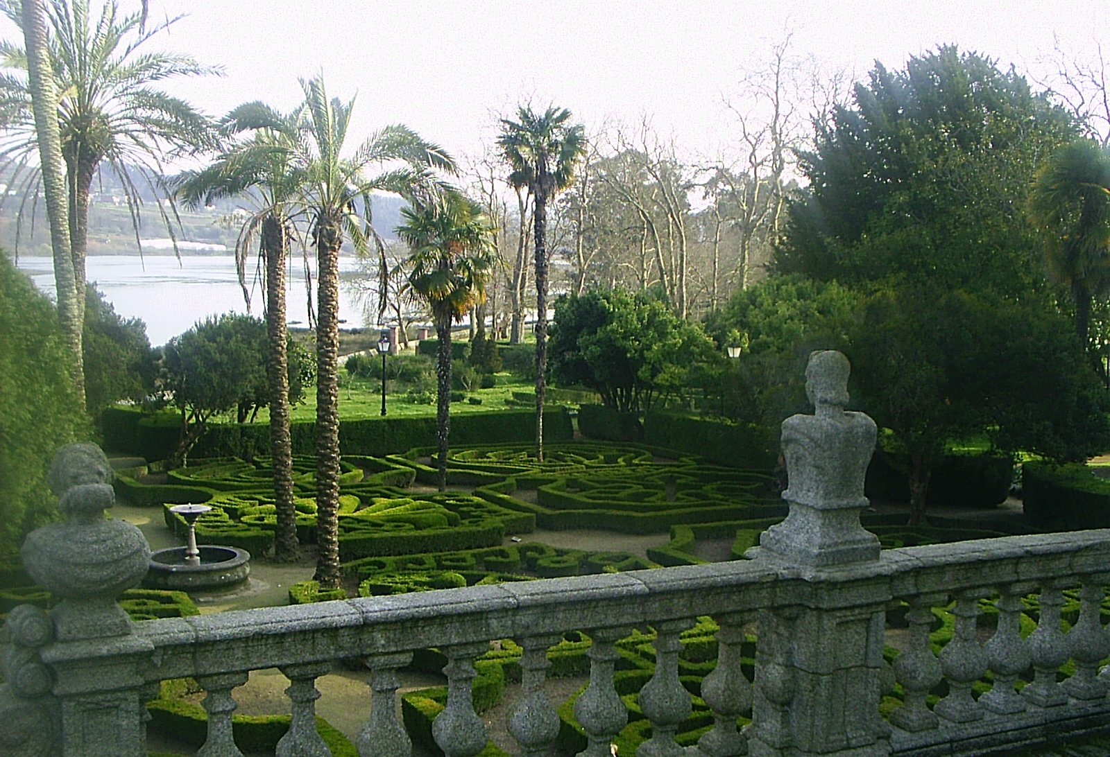
Notes:
Pazo de Mariñan

Slide 9
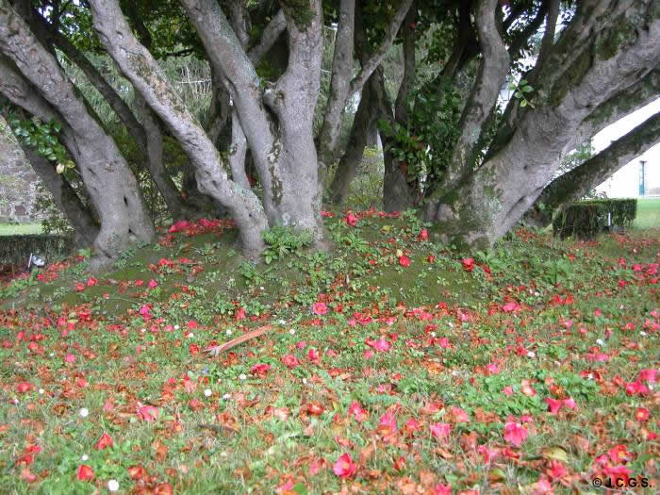
Notes:
Pazo de Mariñan.-Camelias

Slide 10
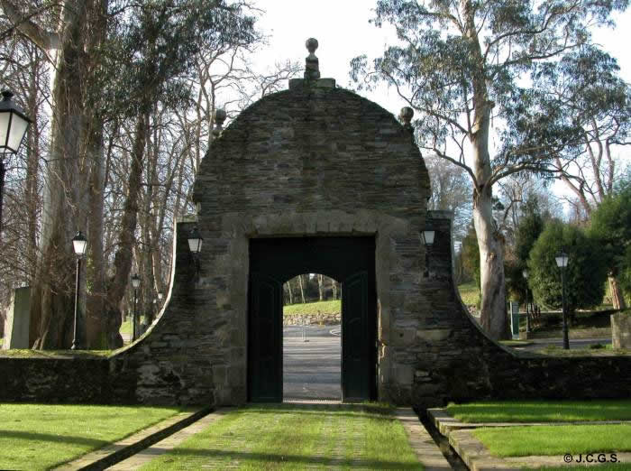
Notes:
Pazo de Mariñan

Slide 11
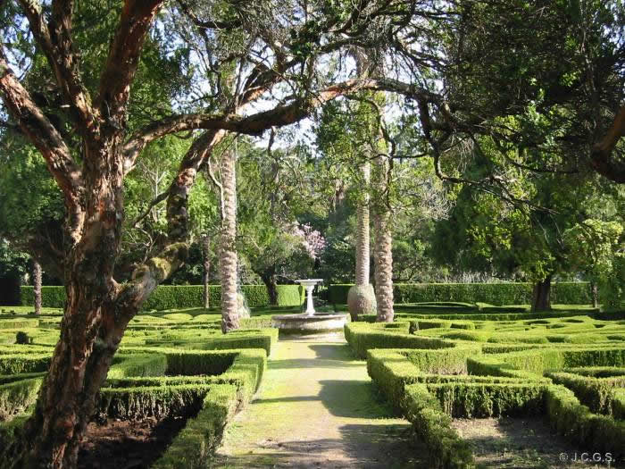
Notes:
Pazo de Mariñan

Slide 12
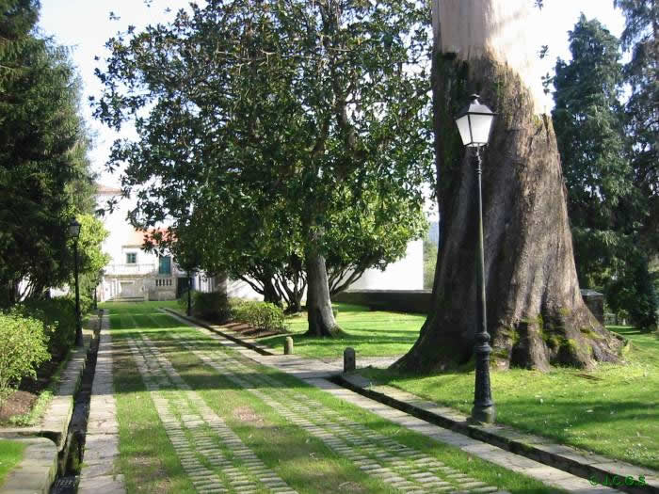
Notes:
Pazo de Mariñan

Slide 13
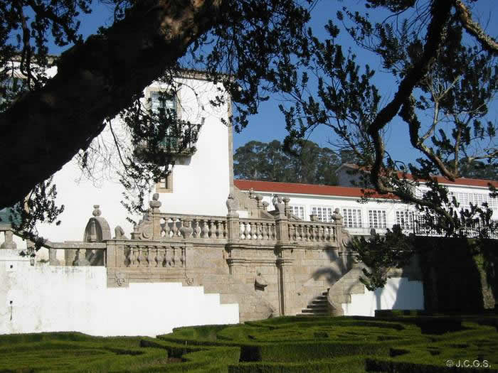
Notes:
Pazo de Mariñan

Slide 14
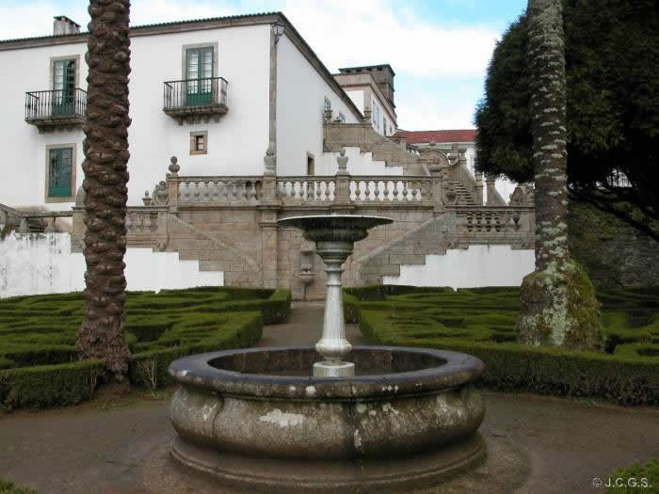
Notes:
Pazo de Mariñan

Slide 15
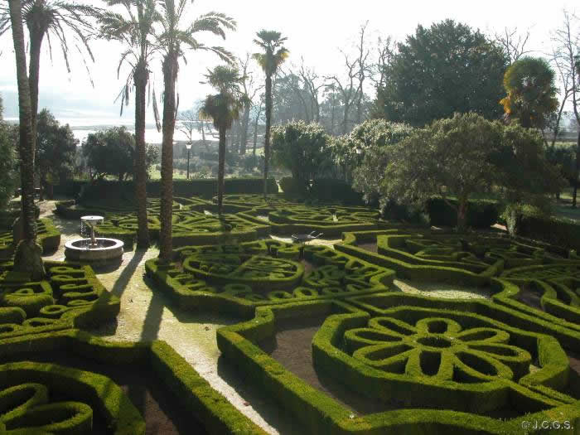
Notes:
Pazo de Mariñan

Slide 16
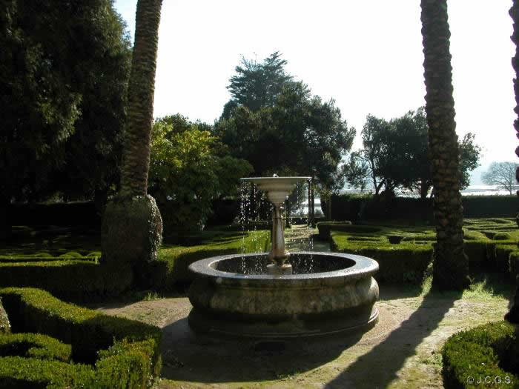
Notes:
Pazo de Mariñan

Slide 17
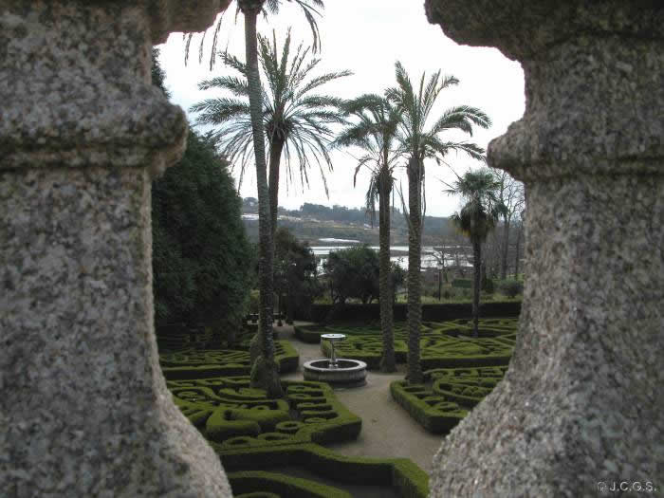
Notes:
Pazo de Mariñan

Slide 18
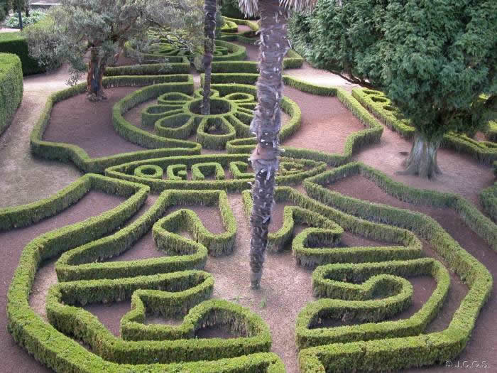
Notes:
Pazo de Mariñan

Slide 19
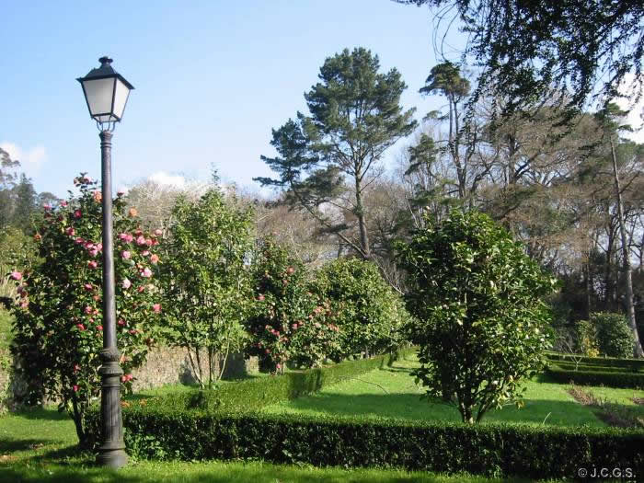
Notes:
Pazo de Mariñan

Slide 20
Notes:
Pazo de Mariñan

Slide 21
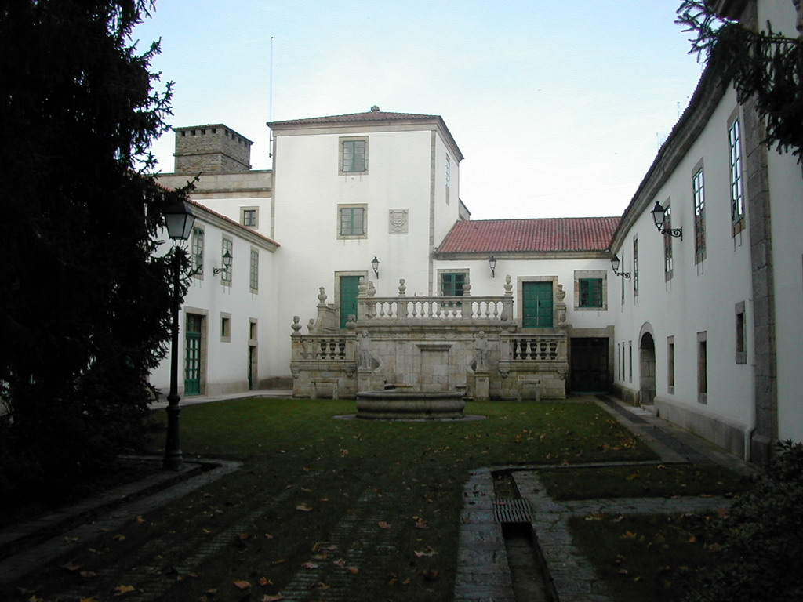
Notes:
Pazo de Mariñan

Slide 22
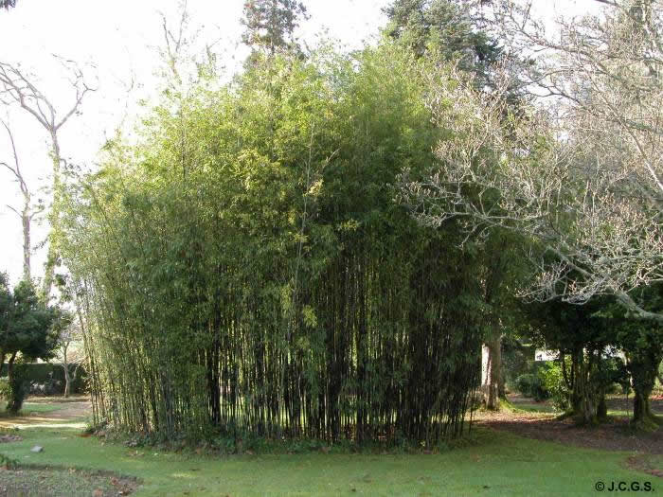
Notes:
Pazo de Mariñan

Slide 23
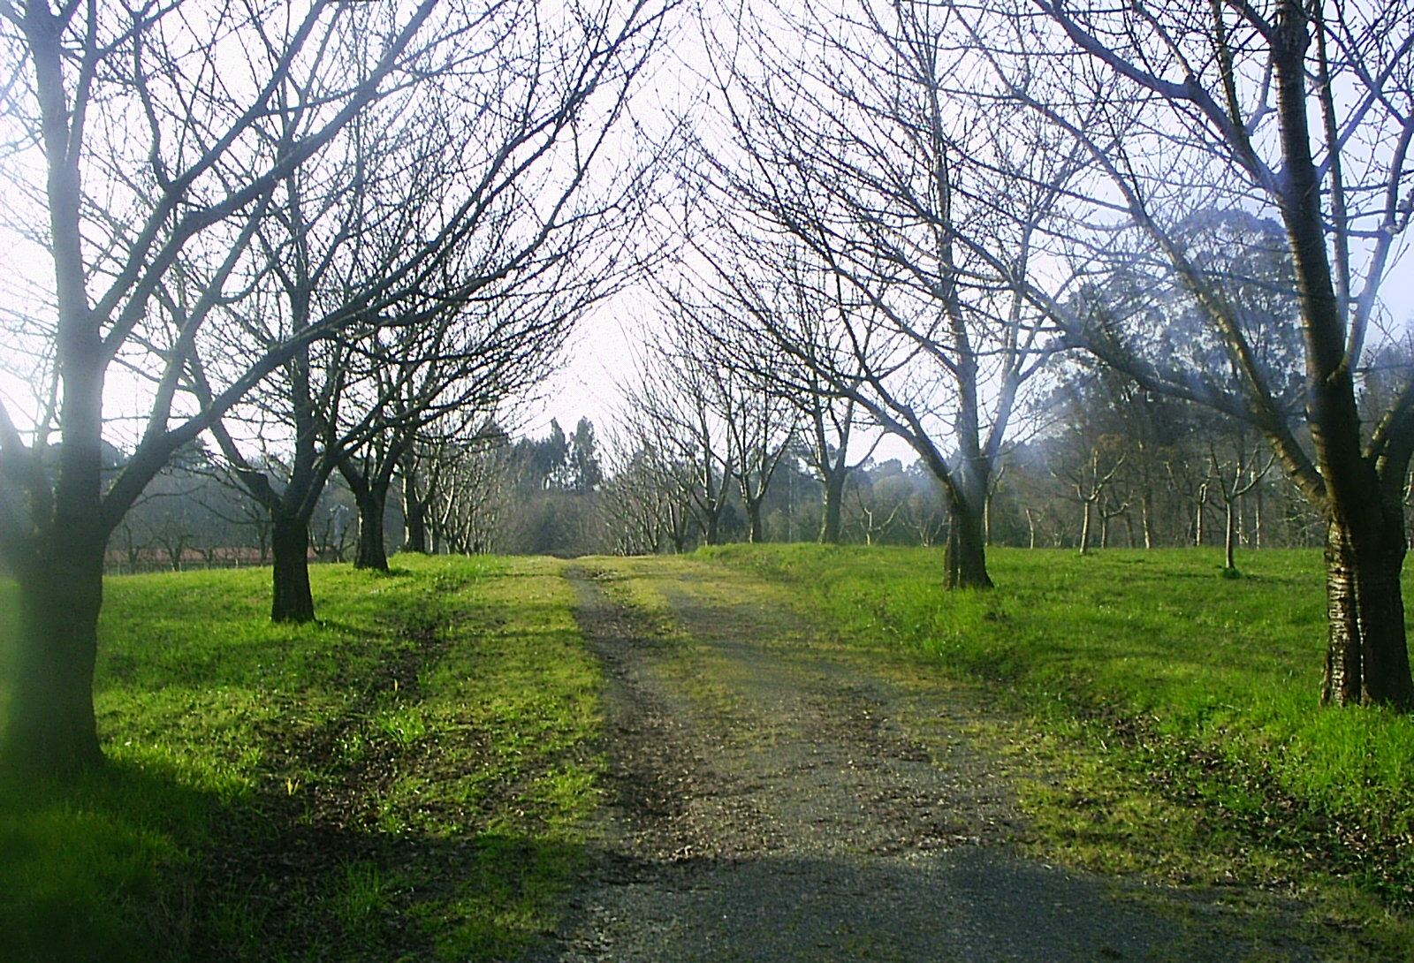
Notes:
Pazo de Mariñan

Slide 24
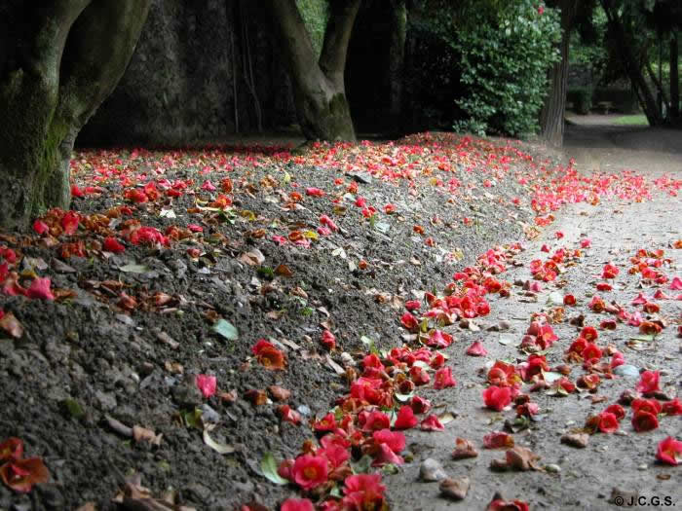
Notes:
Pazo de Mariñan

Slide 25
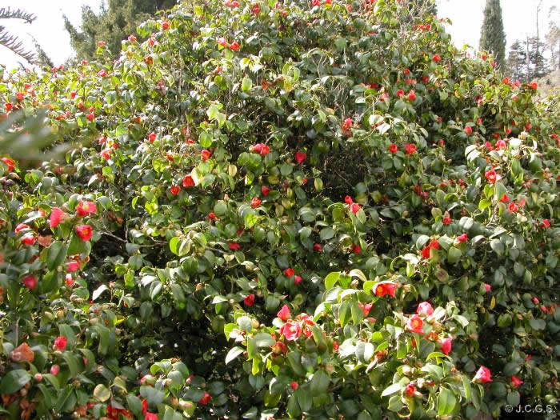
Notes:
Pazo de Mariñan

Slide 26
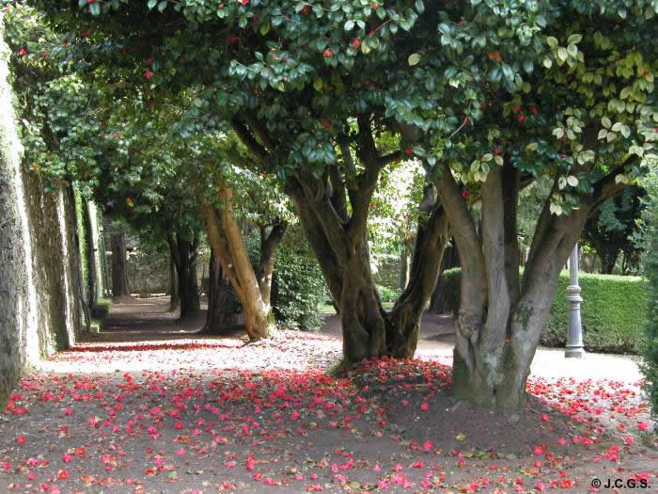
Notes:
Pazo de Mariñan

Slide 27
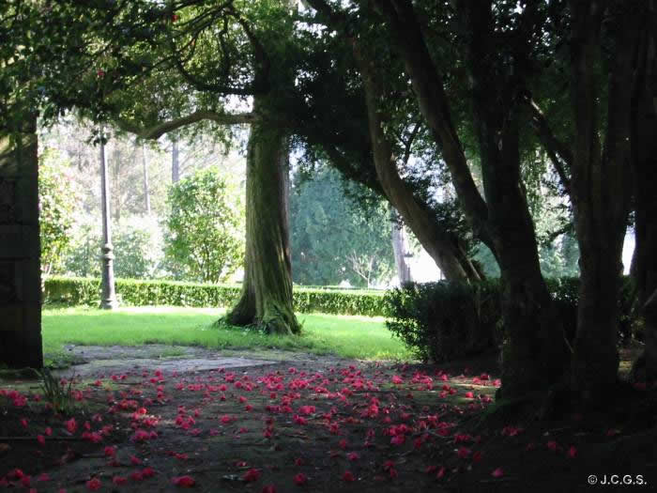
Notes:
Pazo de Mariñan

Slide 28
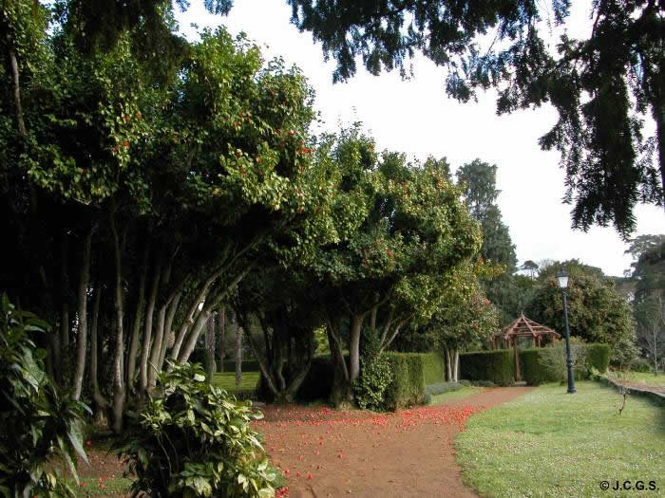
Notes:
Pazo de Mariñan

Slide 29
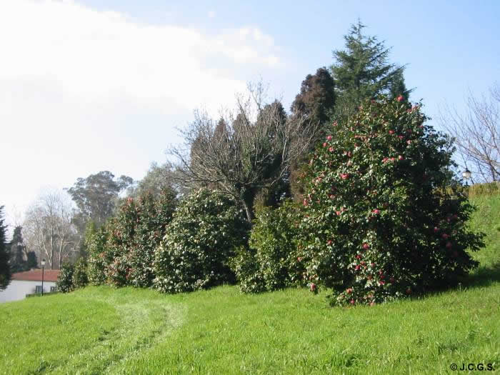
Notes:
Pazo de Mariñan

Slide 30
Notes:
Pazo de Mariñan

Slide 31
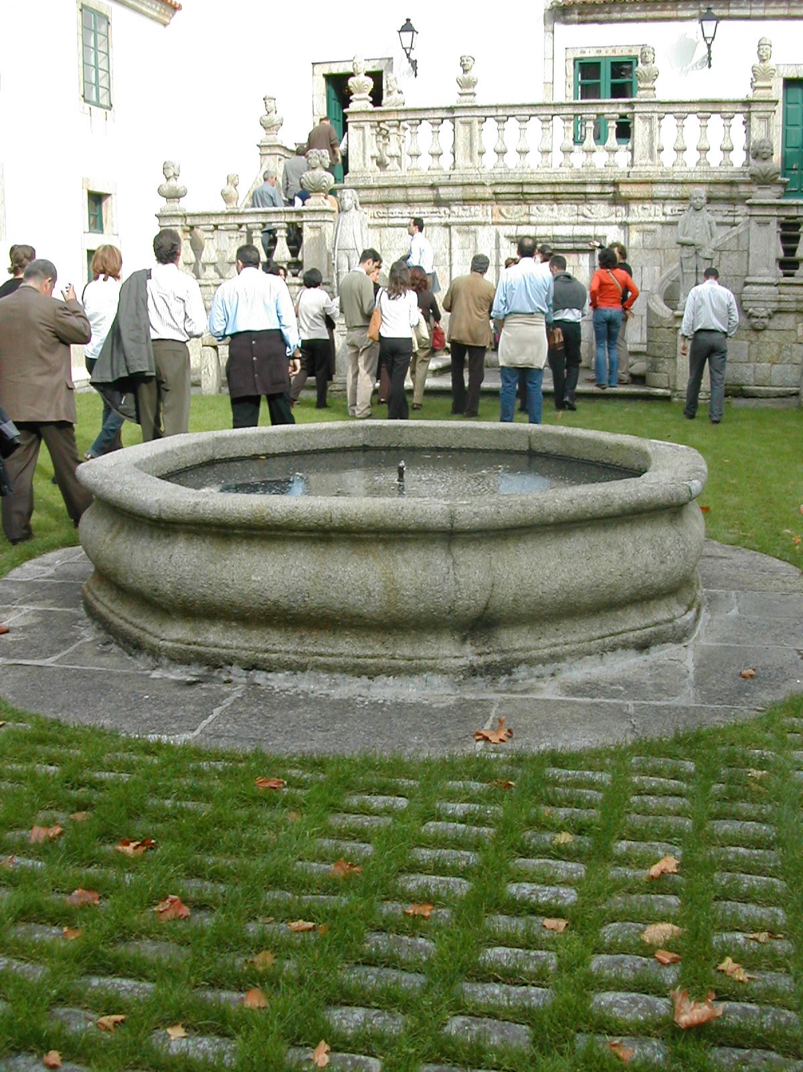
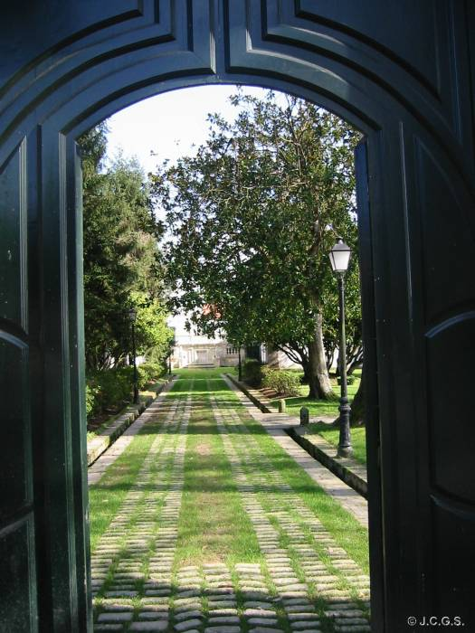
Notes:
Pazo de Mariñan

Slide 32
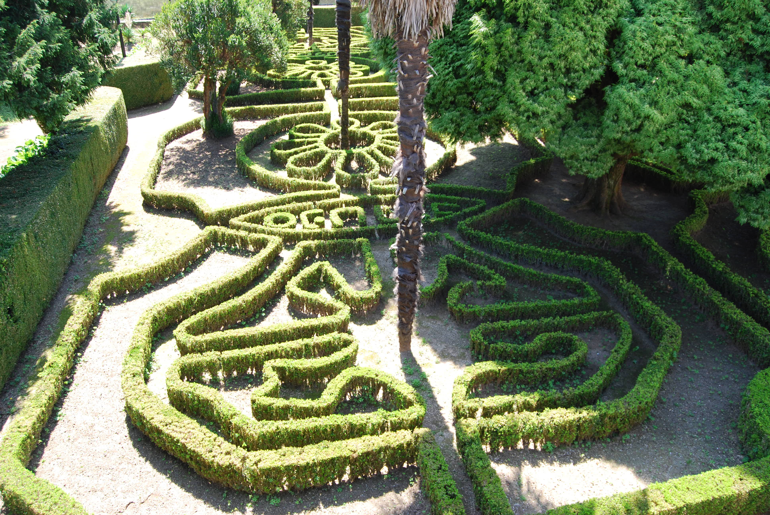
Notes:
Pazo de Mariñan

Slide 33
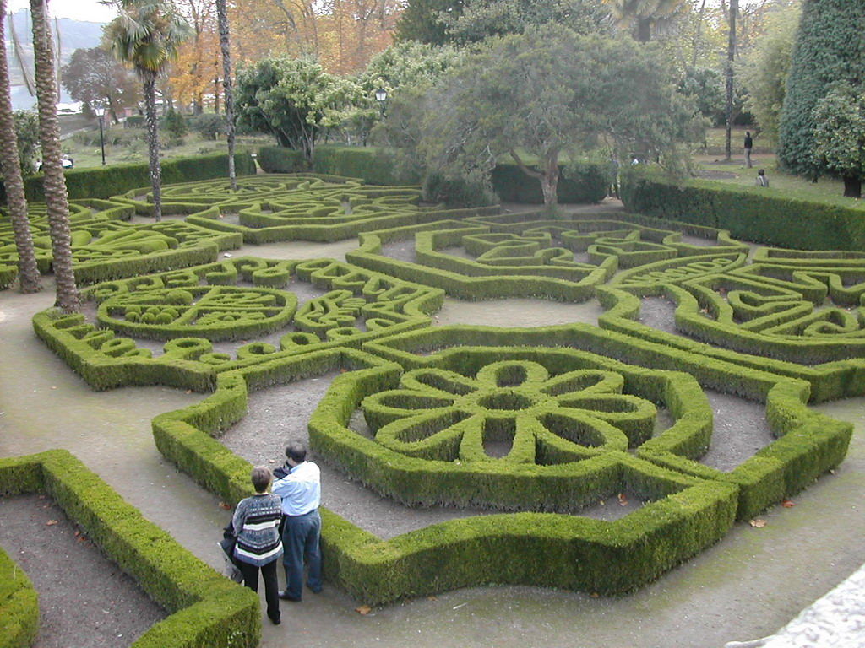
Notes:
Pazo de Mariñan

Slide 34
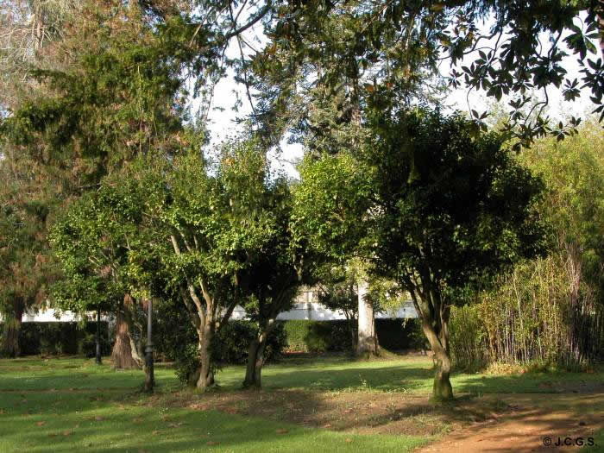
Notes:
Pazo de Mariñan

Slide 35
Notes:
Pazo de Mariñan

Slide 36
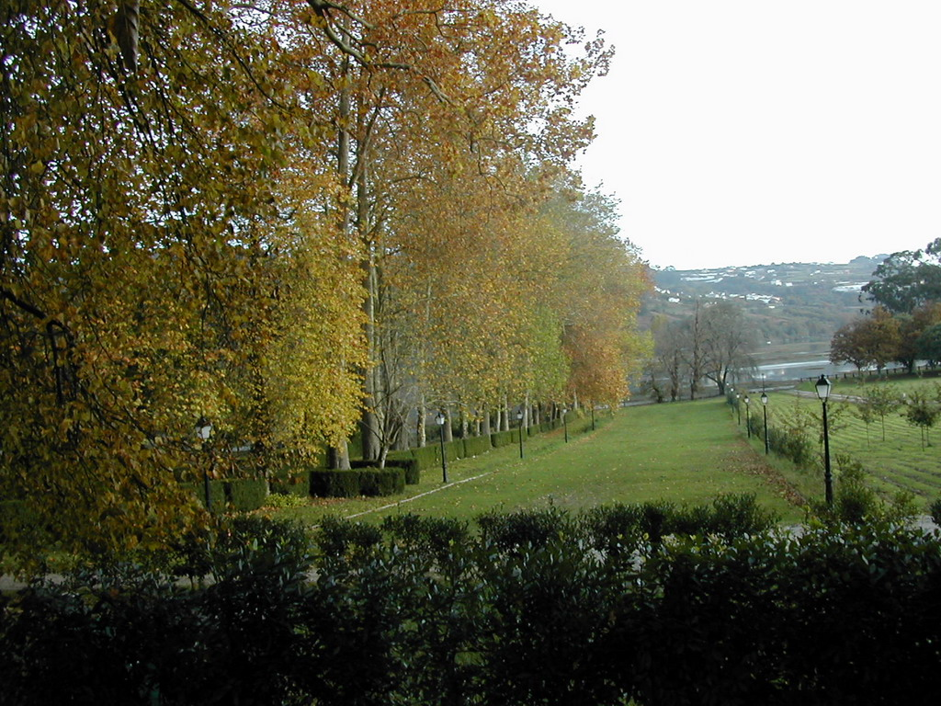
Notes:
Pazo de Mariñan

Slide 37
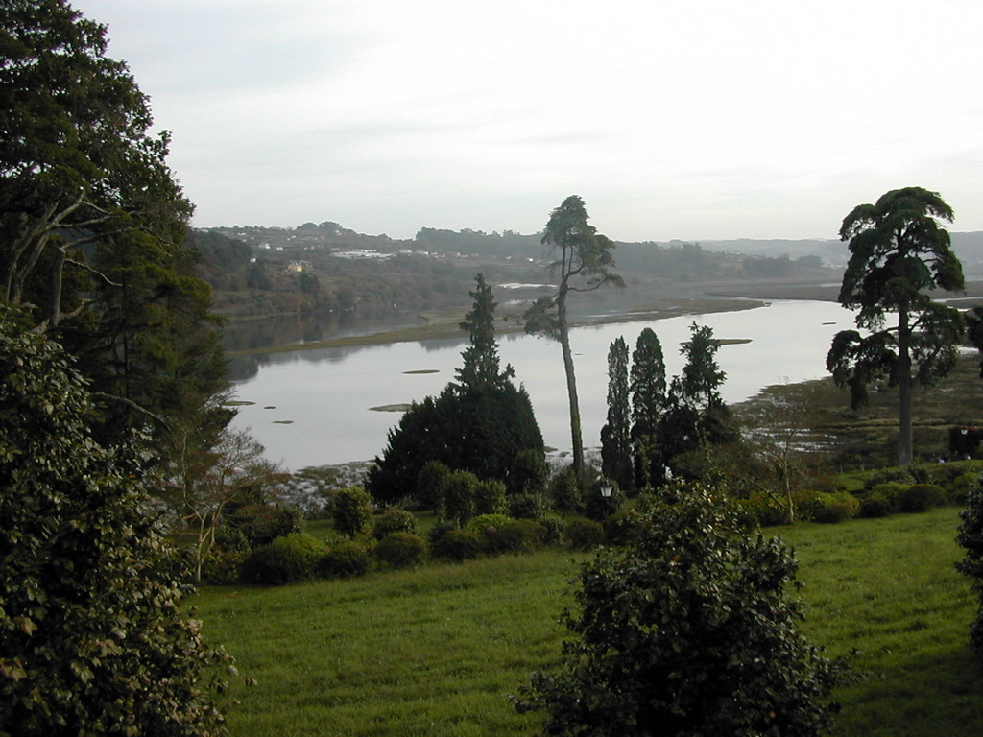
Notes:
Pazo de Mariñan

Slide 38
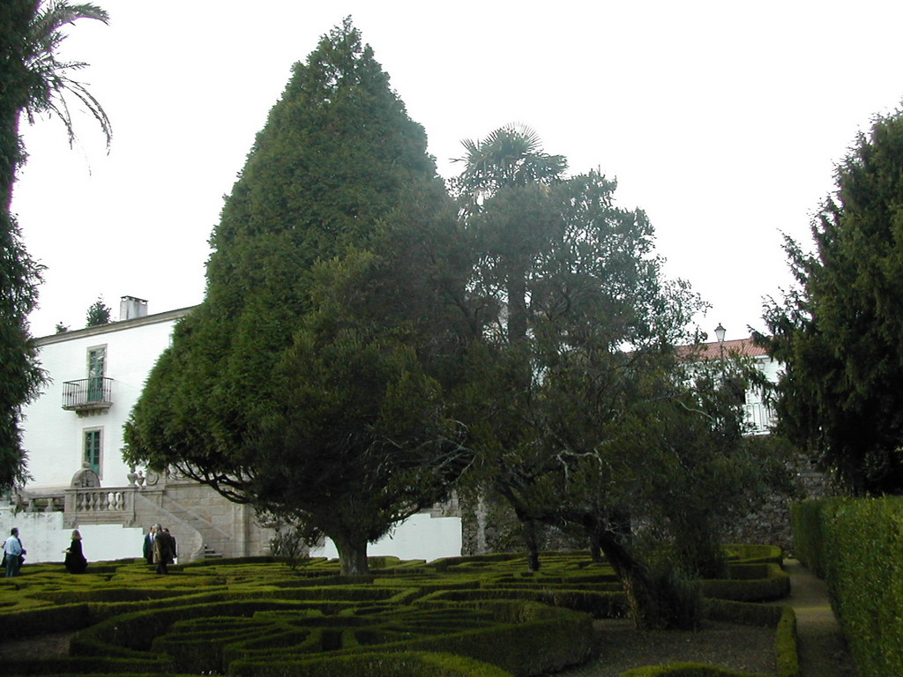
Notes:
Pazo de Mariñan

Slide 39
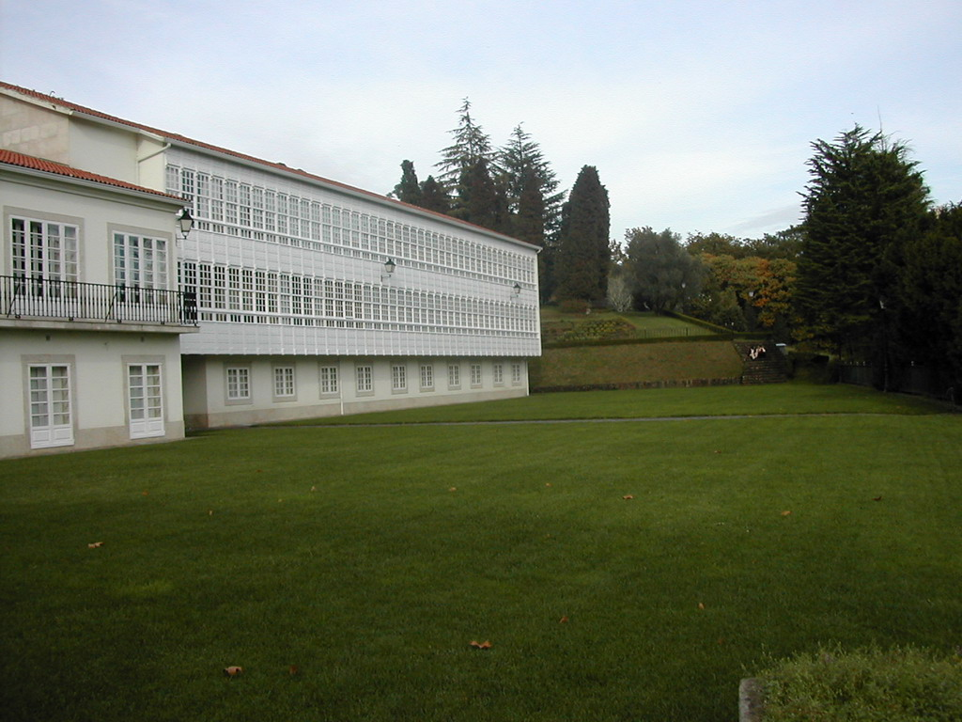
Notes:
Pazo de Mariñan

Slide 40
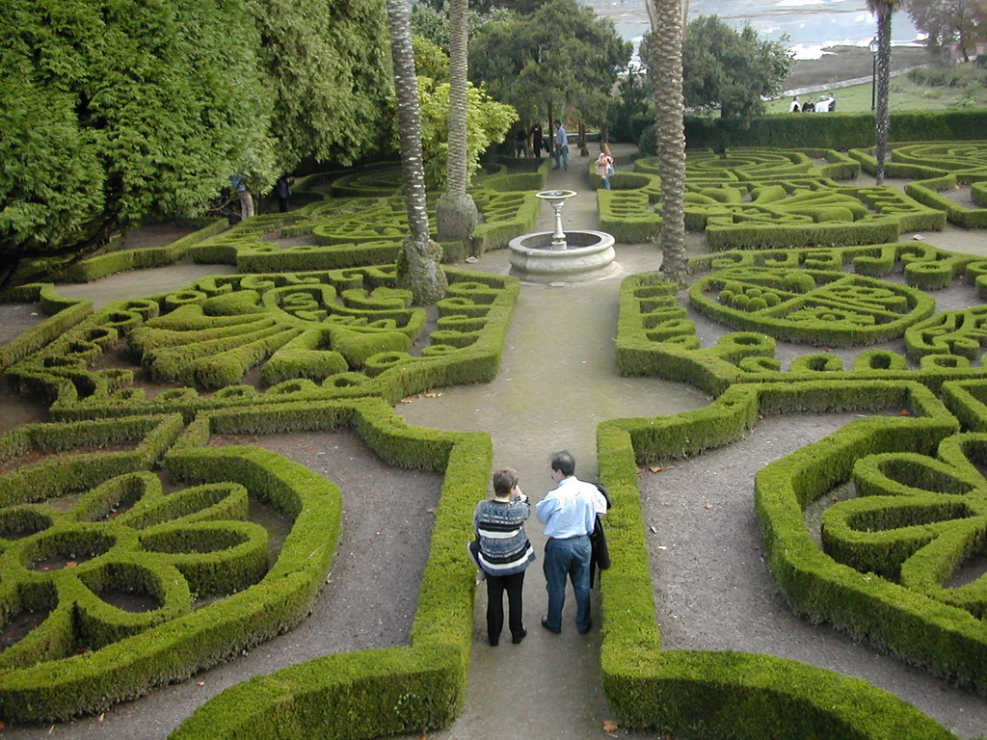
Notes:
Pazo de Mariñan

Slide 41
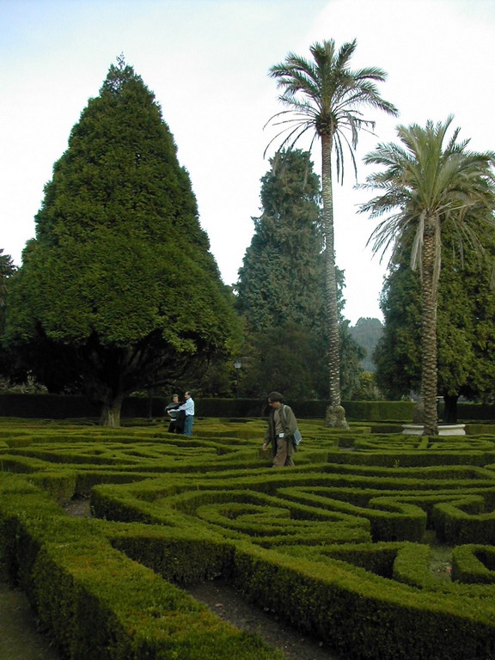
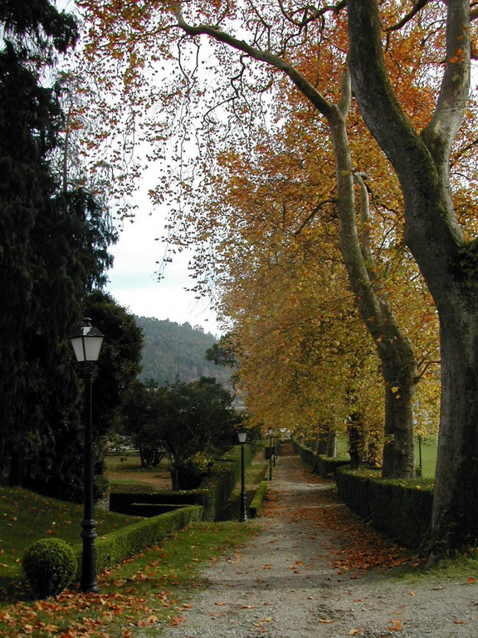
Notes:
Pazo de Mariñan

Slide 42
Pazo de Oca
El Paço de Oca es una casa señorial gallega construida entre los siglos XVII y XVIII.
Se encuentra ubicado en la parroquia de San Esteban de Oca , en el condado carretera en la provincia de Pontevedra ( Galicia).
Encuentra en el valle del río Ulla , a unos 30 km al sureste de la ciudad de Santiago .
El palacio se terminó en el siglo XVIII , junto a una antigua fortaleza medieval .
Se incluye el propio palacio, la capilla y las casas de los trabajadores.

Slide 43
La primera familia propietaria de este edificio fue Don Suero de Oca.
Hoy en día pertenece al Ducado de Medinaceli.
El Palacio es una de las más famosos de Galicia por sus hermosos jardines, su lago, sus puentes , árboles poco comunes, y entre otras muchas cosas, un lago con patos y hueco.

Slide 44
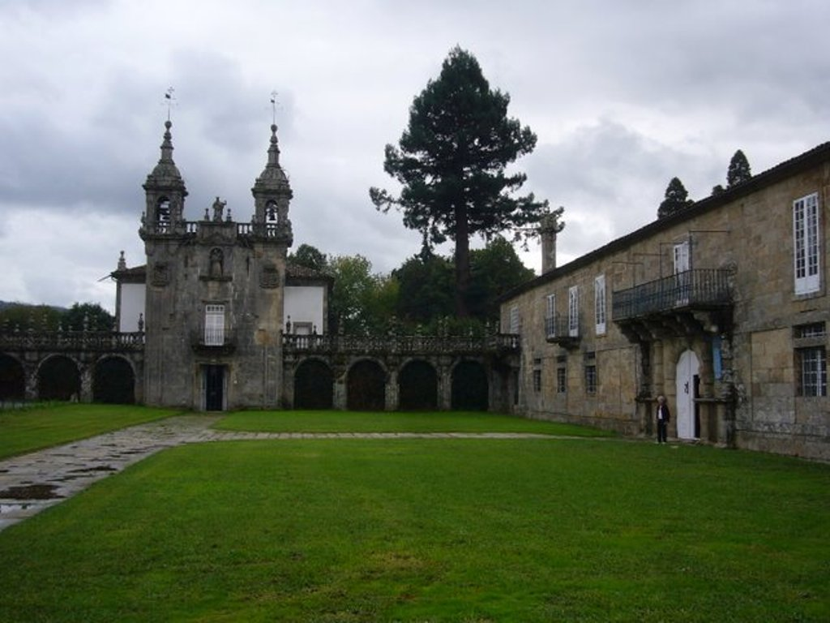

Slide 45
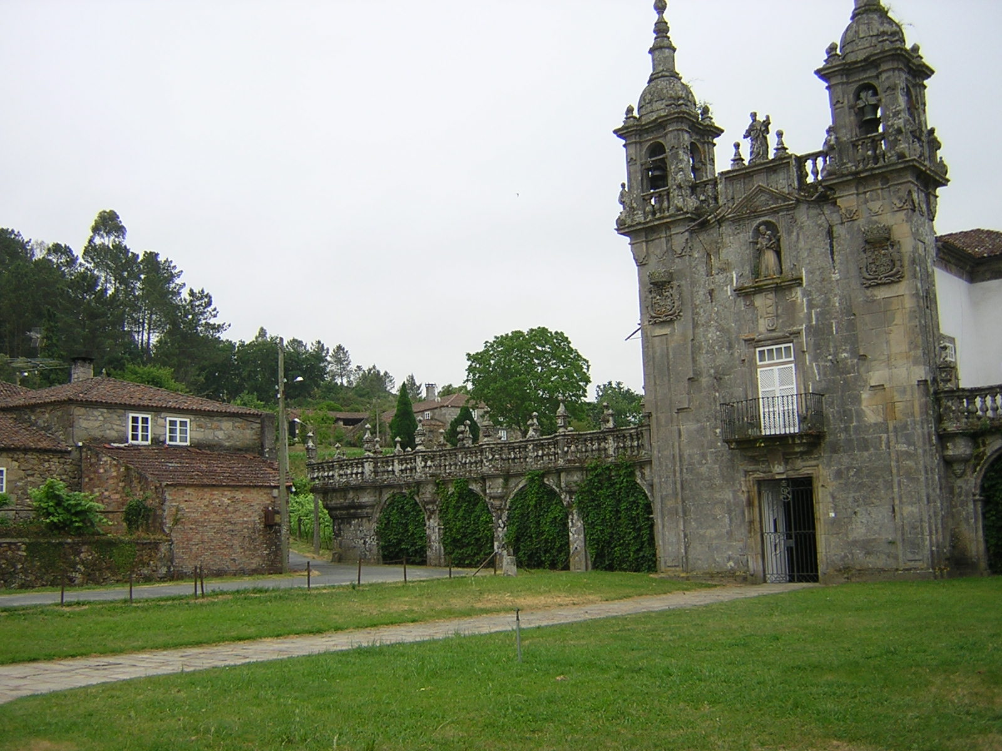
Notes:
Pazo de Oca

Slide 46
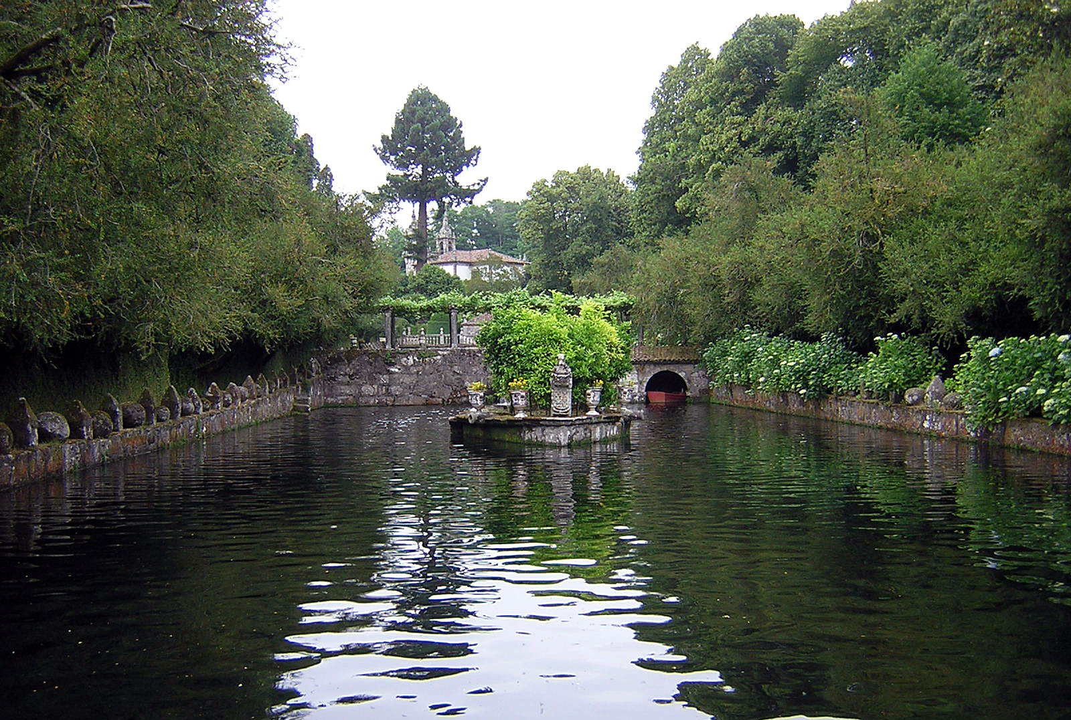
Notes:
Pazo de Oca

Slide 47
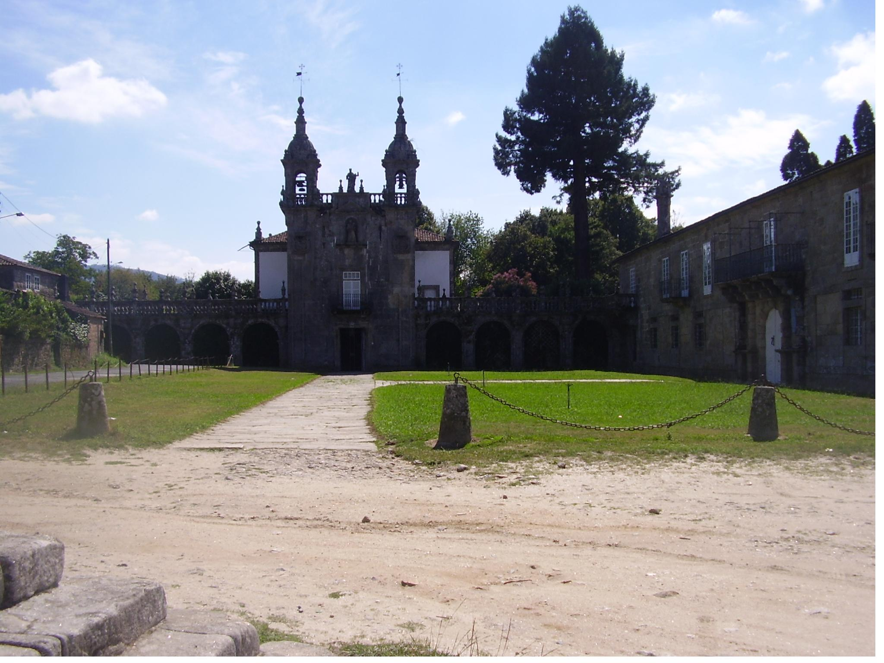
Notes:
Pazo de Oca

Slide 48
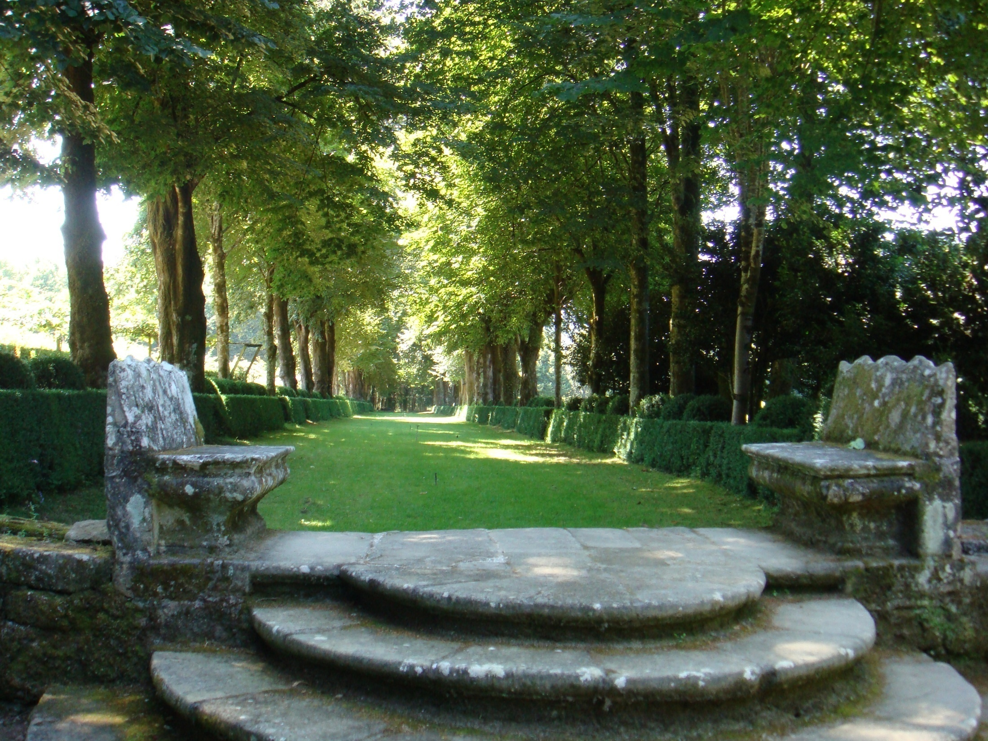
Notes:
Pazo de Oca

Slide 49
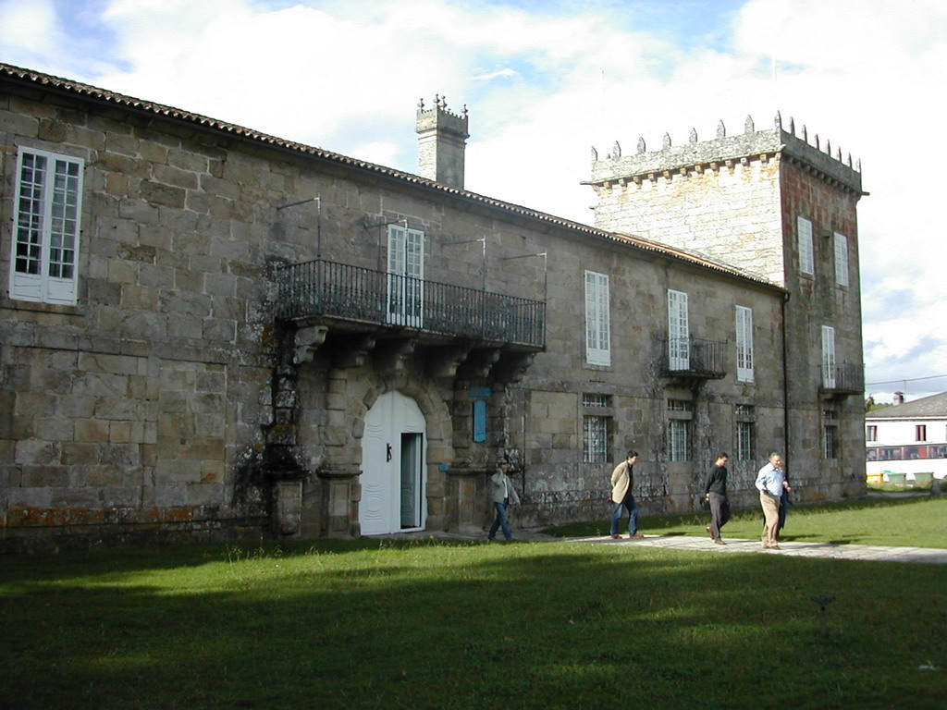

Slide 50
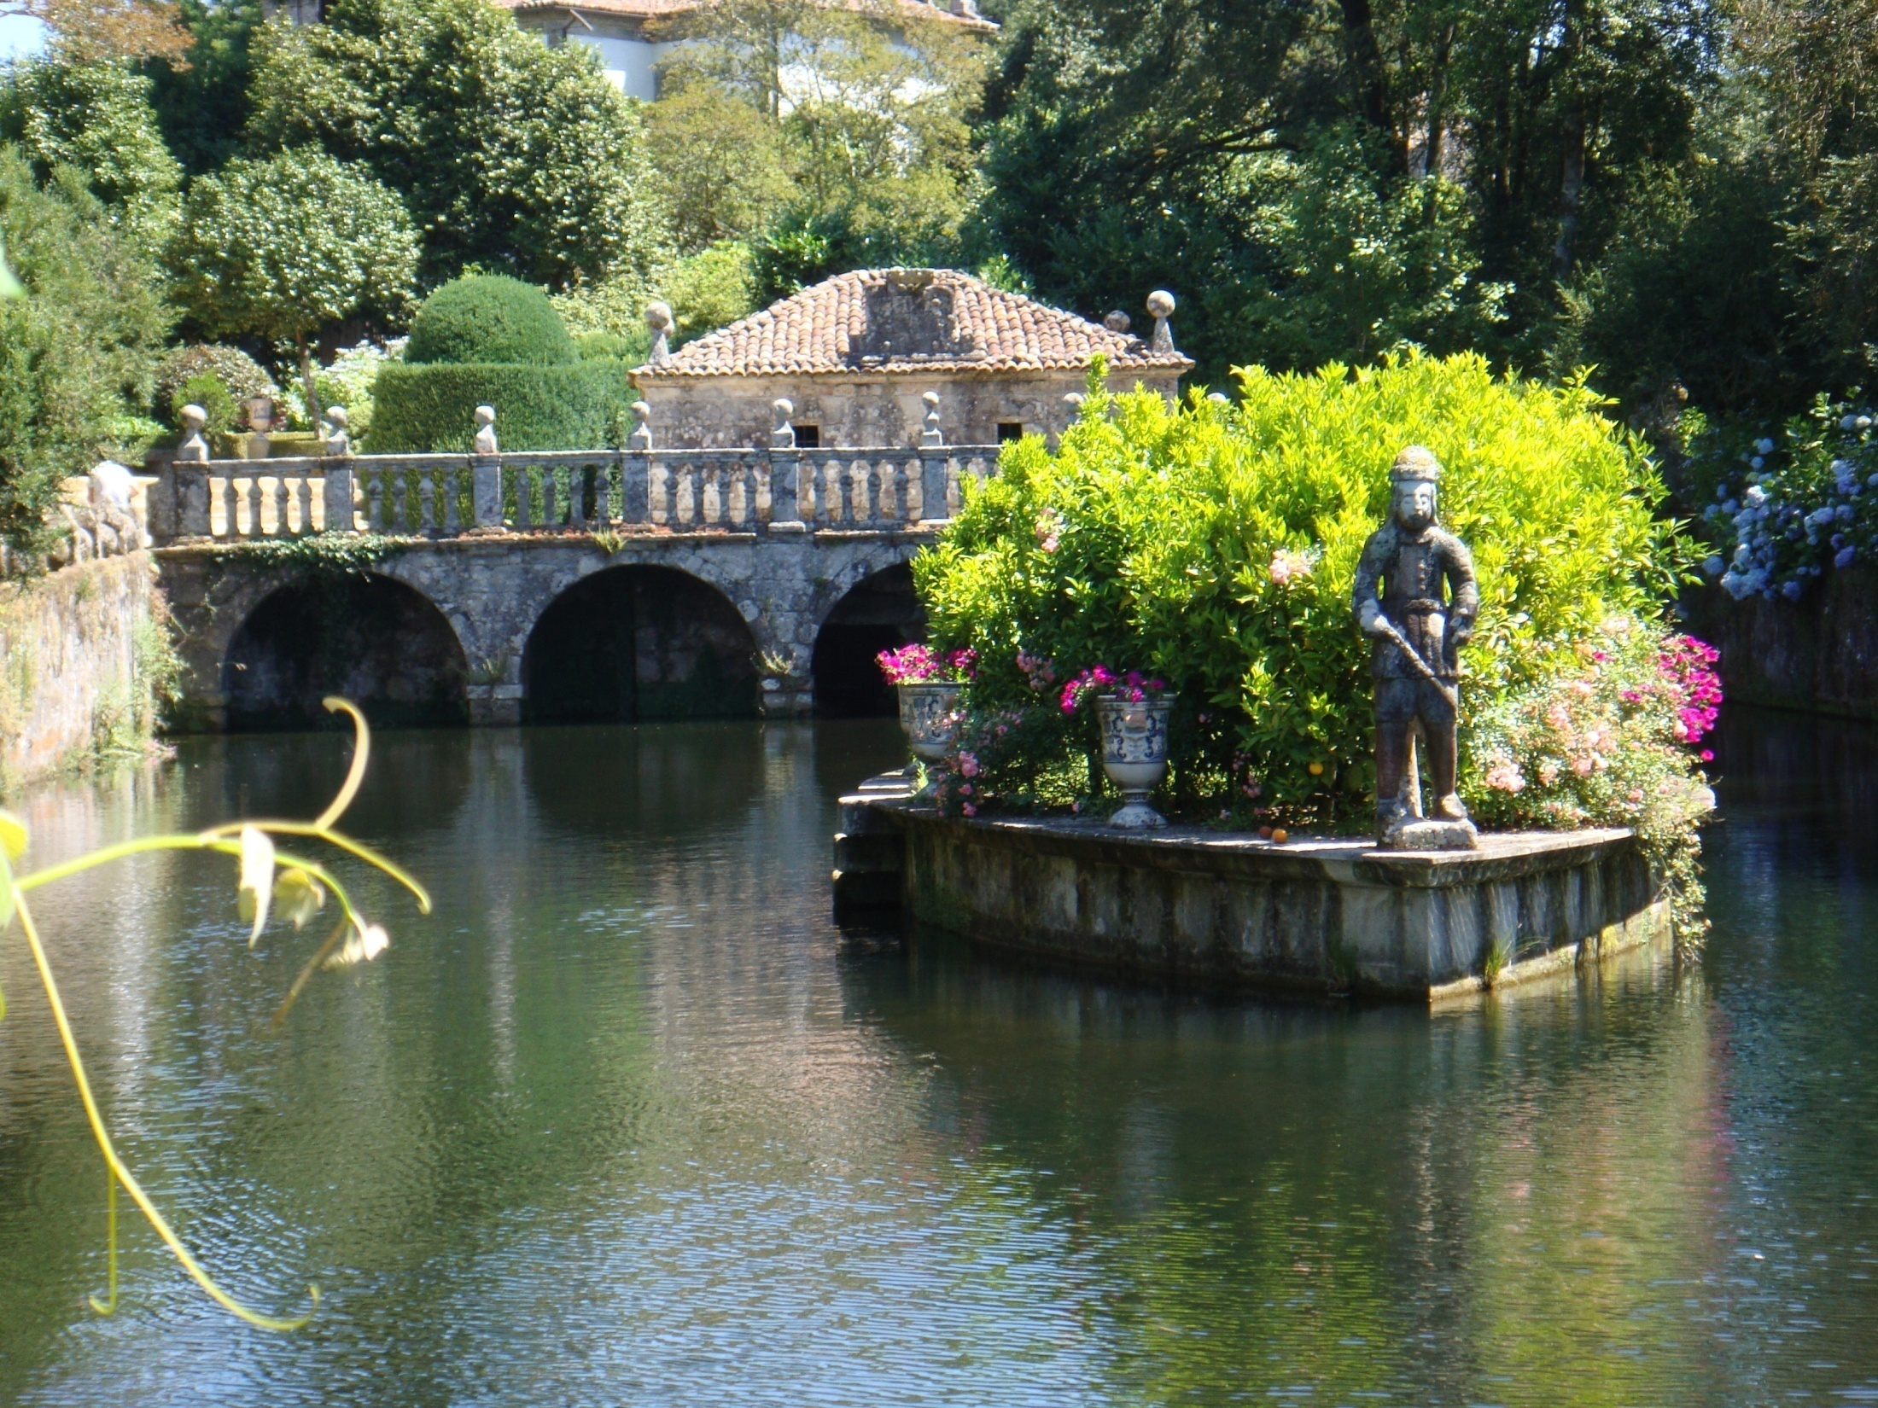
Notes:
Pazo de Oca

Slide 51
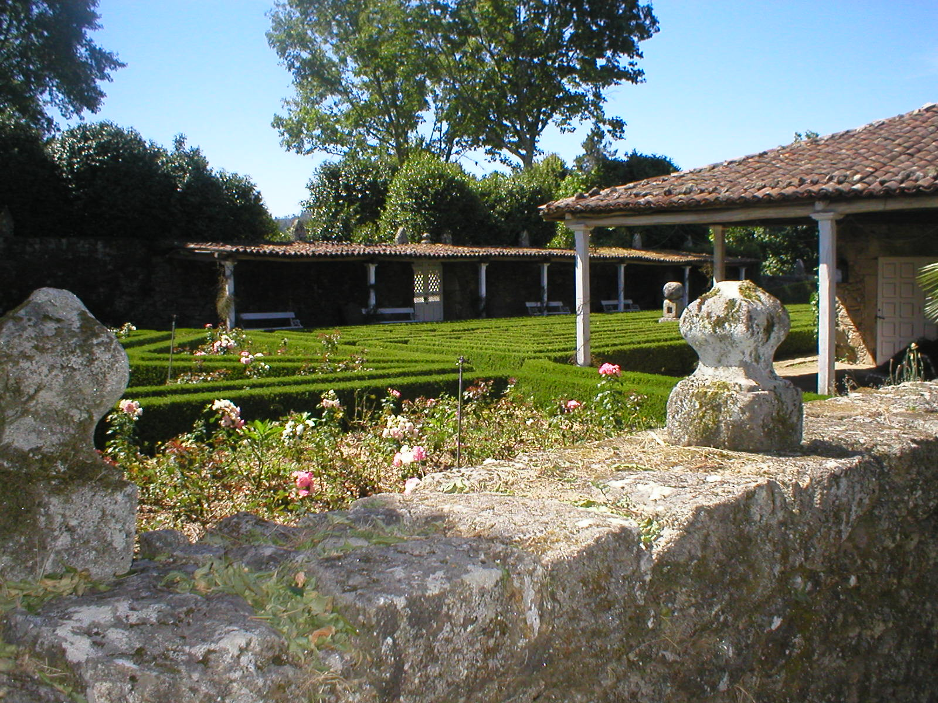
Notes:
Pazo de Oca

Slide 52
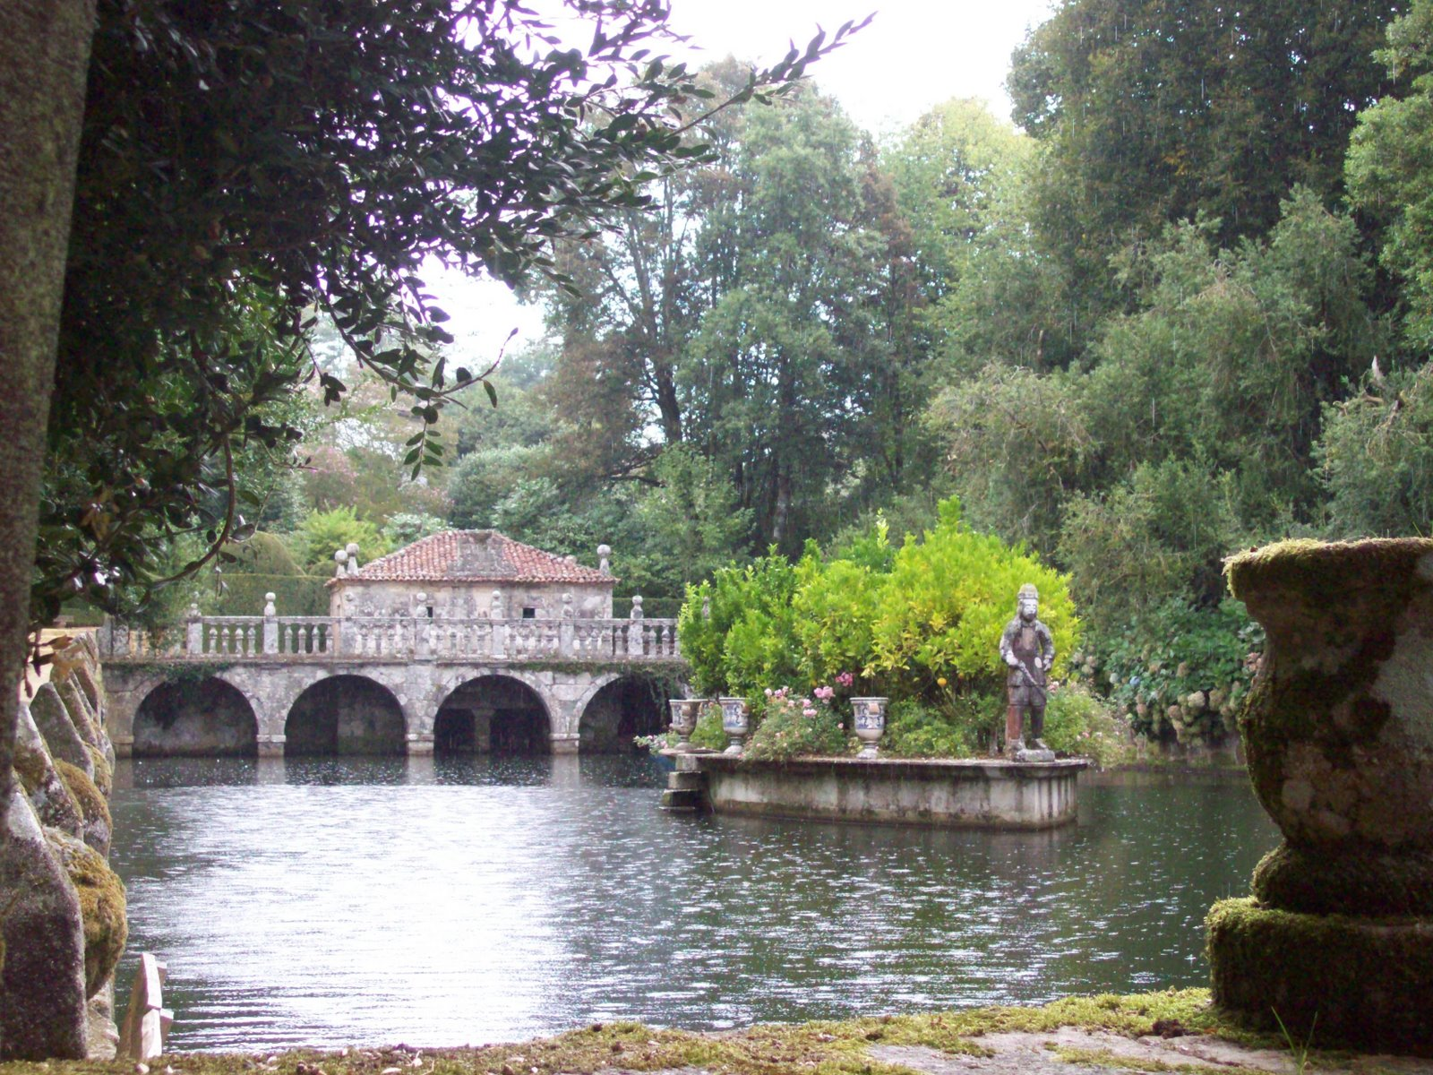
Notes:
Pazo de Oca

Slide 53
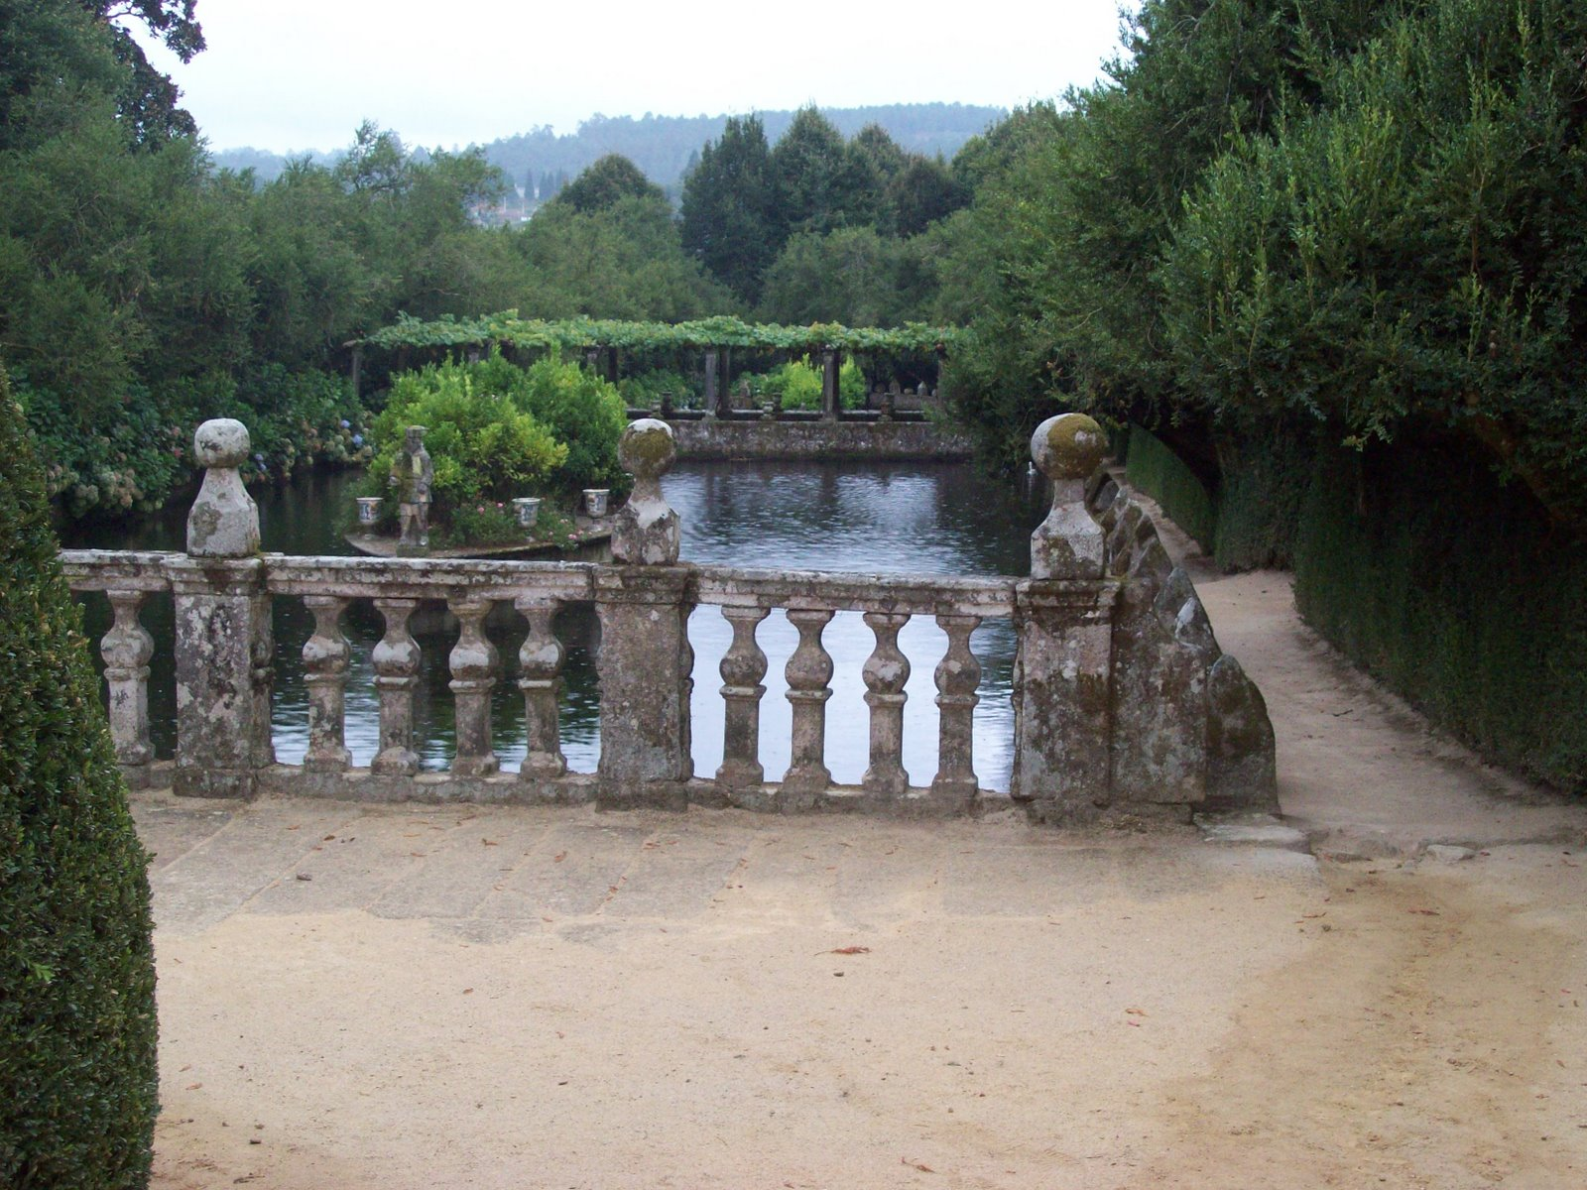
Notes:
Pazo de Oca

Slide 54
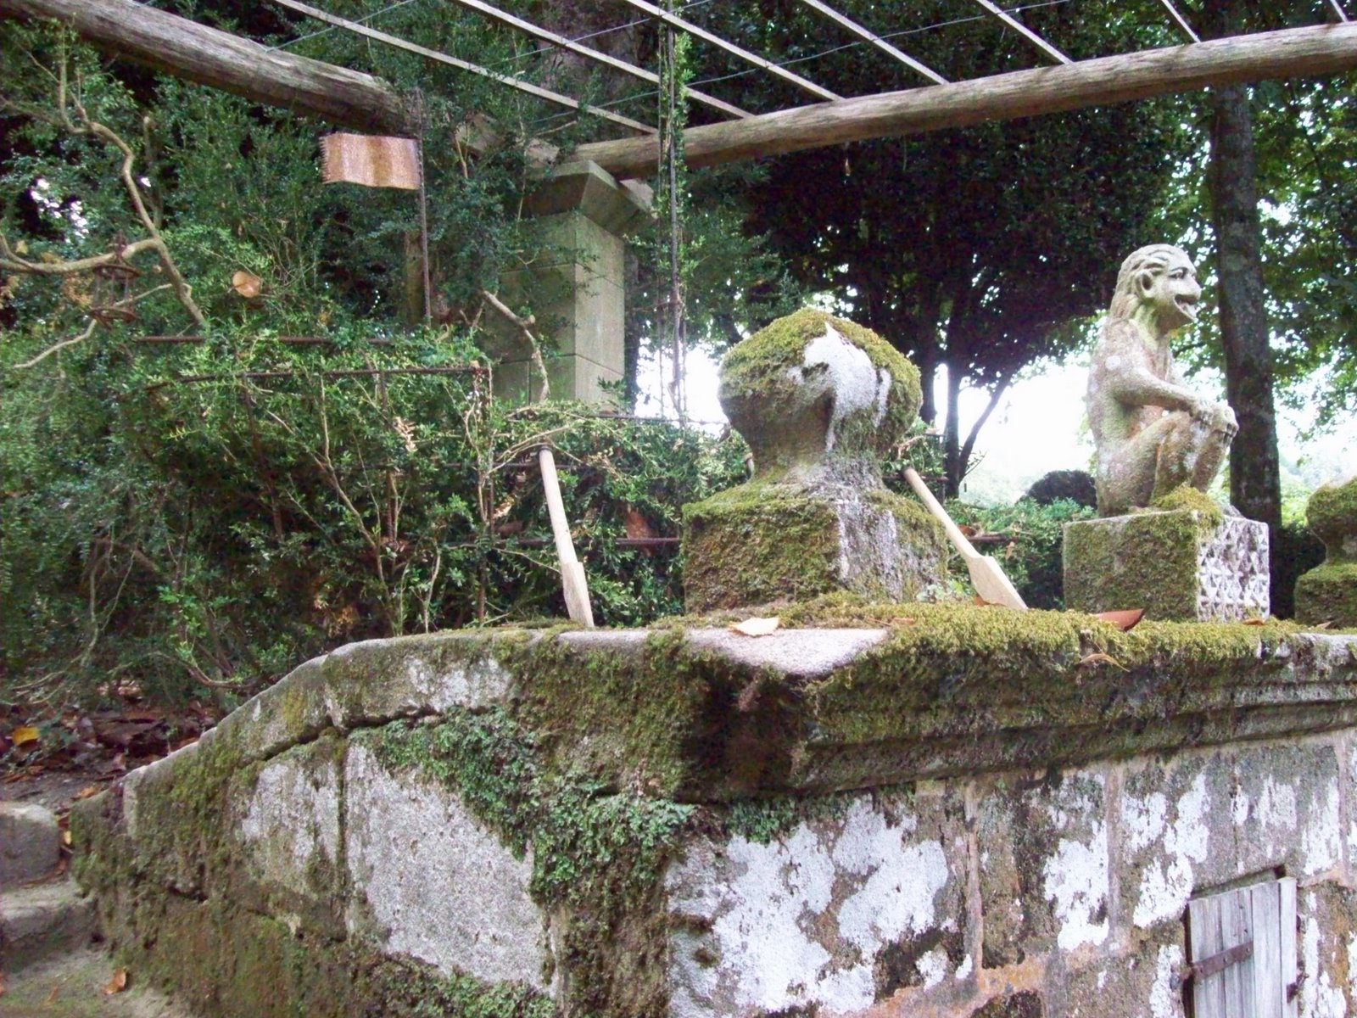
Notes:
Pazo de Oca

Slide 55
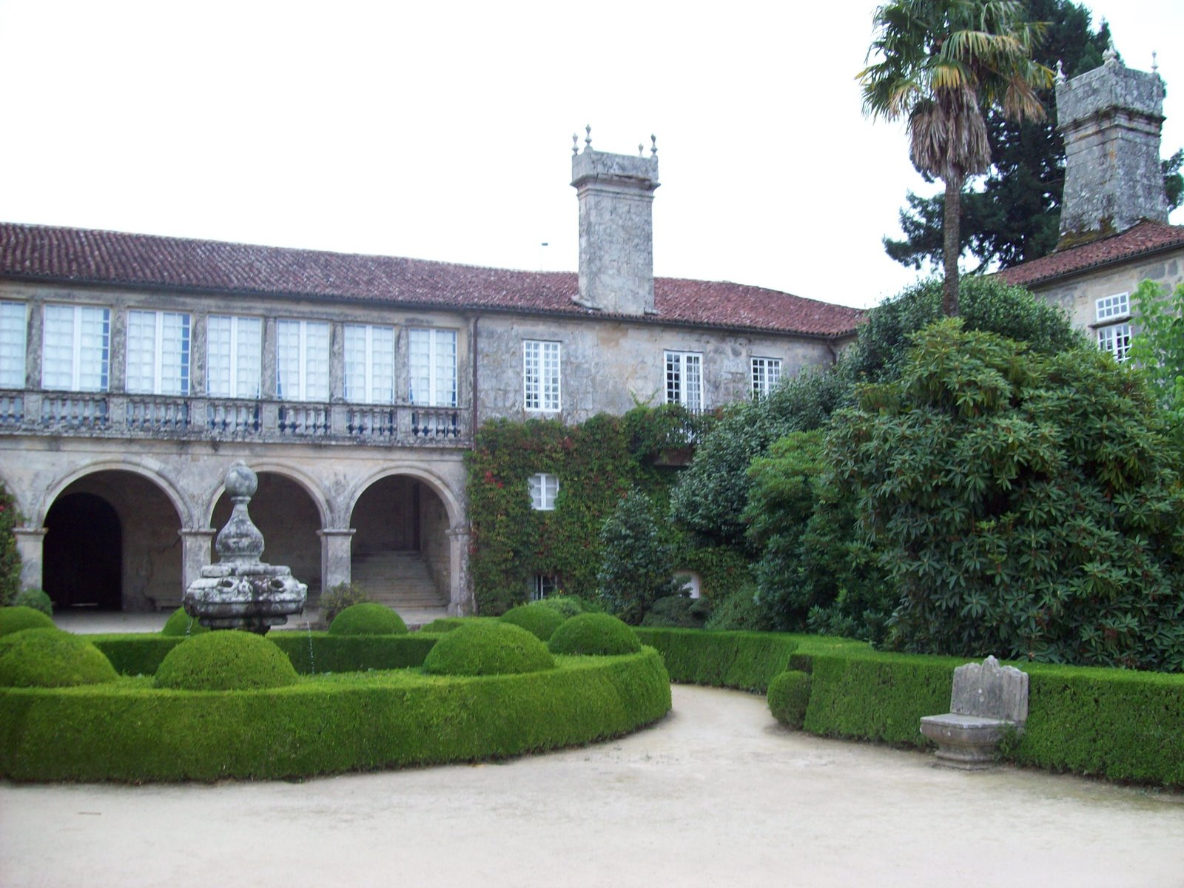
Notes:
Pazo de Oca

Slide 56
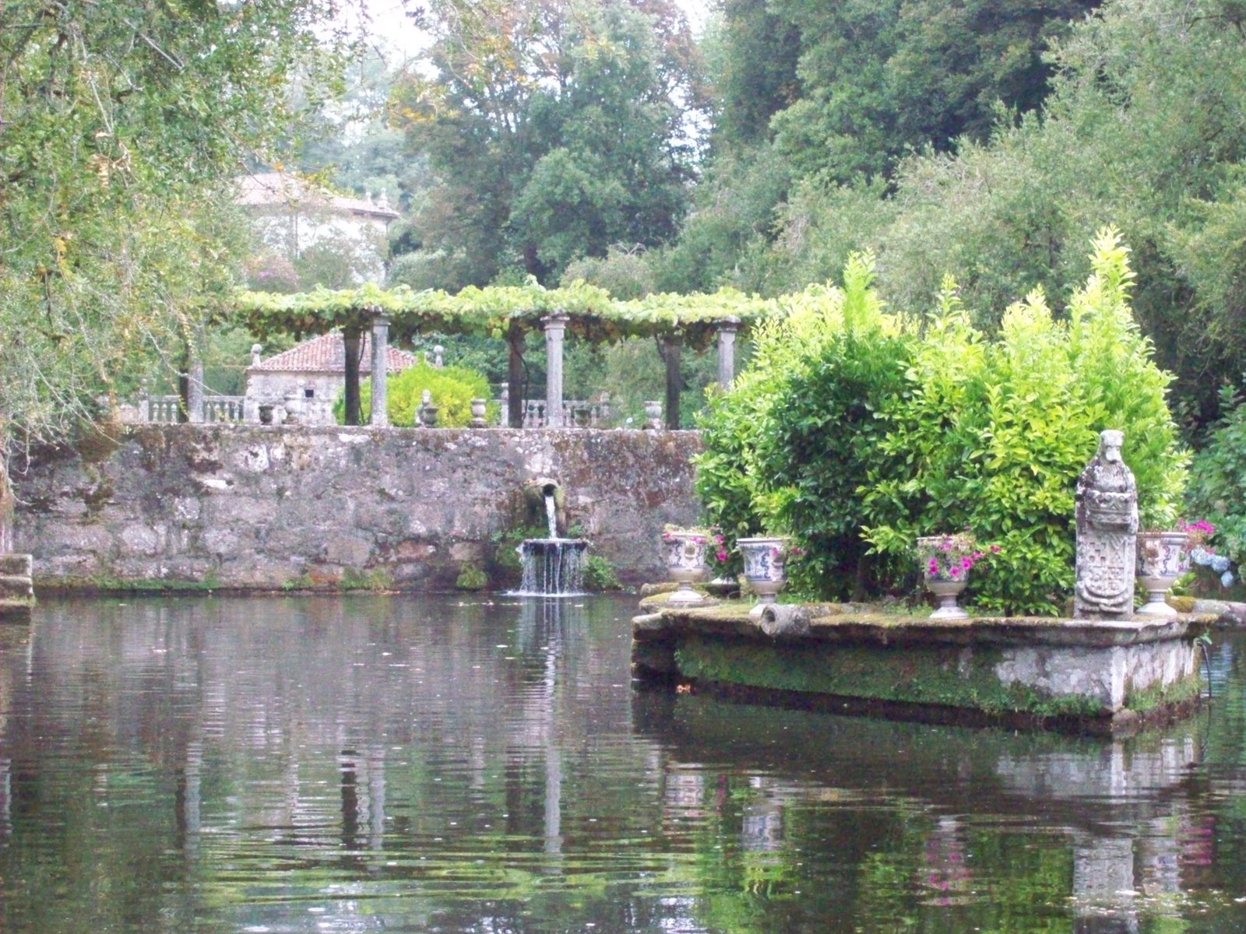
Notes:
Pazo de Oca

Slide 57
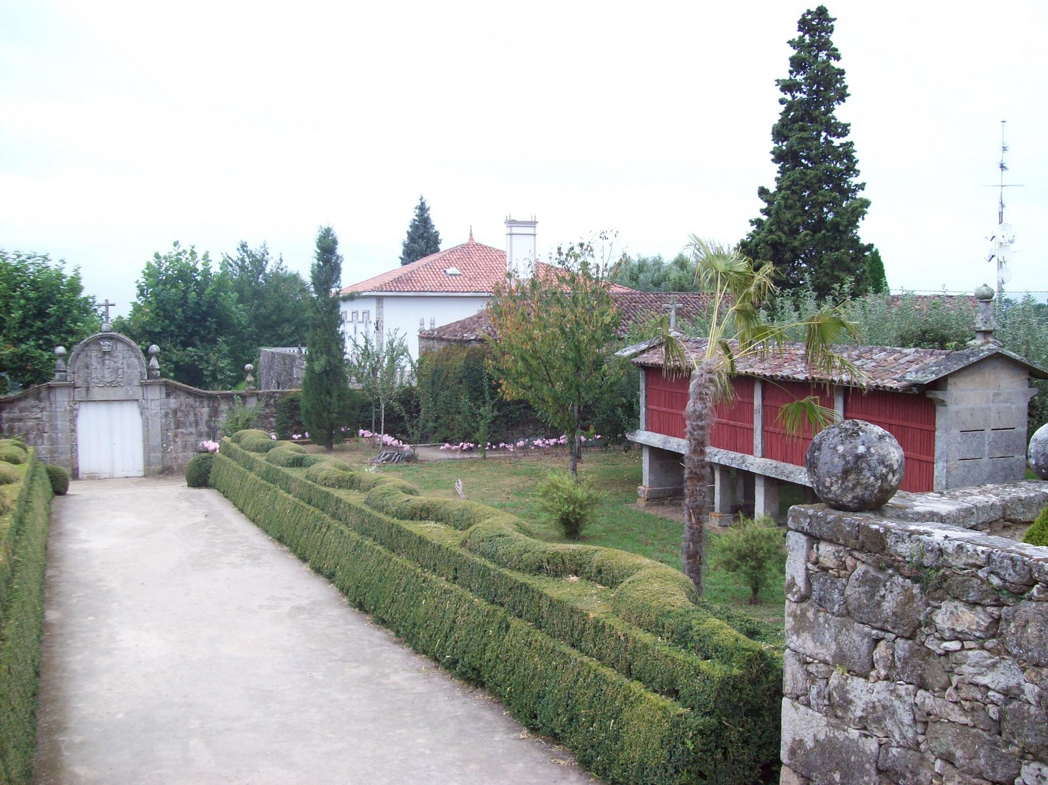
Notes:
Pazo de Oca

Slide 58

Notes:
Pazo de Oca

Slide 59

Notes:
Pazo de Oca

Slide 60

Notes:
Pazo de Oca

Slide 61

Notes:
Pazo de Oca

Slide 62

Notes:
Pazo de Oca

Slide 63

Notes:
Pazo de Oca

Slide 64

Notes:
Pazo de Oca

Slide 65

Notes:
Pazo de Oca

Slide 66

Notes:
Pazo de Oca

Slide 67

Notes:
Pazo de Oca

Slide 68

Notes:
Pazo de Oca

Slide 69

Notes:
Pazo de Oca

Slide 70

Notes:
Pazo de Oca

Slide 71

Notes:
Pazo de Oca

Slide 72

Notes:
Pazo de Oca

Slide 73

Notes:
Pazo de Oca

Slide 74

Notes:
Pazo de Oca

Slide 75

Notes:
Pazo de Oca

Slide 76

Notes:
Pazo de Oca

Slide 77

Notes:
Pazo de Oca

Slide 78

Notes:
Pazo de Oca

Slide 79

Notes:
Pazo de Oca

Slide 80

Notes:
Pazo de Oca

Slide 81

Notes:
Pazo de Oca

Slide 82

Notes:
Pazo de Oca

Slide 83

Notes:
Pazo de Oca

Slide 84

Notes:
Pazo de Oca

Slide 85

Notes:
Pazo de Oca

Slide 86

Notes:
Pazo de Oca

Slide 87

Notes:
Pazo de Oca

Slide 88

Notes:
Pazo de Oca

Slide 89

Notes:
Pazo de Oca

Slide 90

Notes:
Pazo de Oca

Slide 91

Notes:
Pazo de Oca

Slide 92

Notes:
Pazo de Oca

Slide 93
Pazo de Castrelos
Parque de Castrelos: Situado en el barrio del mismo nombre, es el mayor parque urbano de Vigo. Está dotado de un gran auditorio al aire libre y zonas de paseo con estanques y variedad es especies forestales.
En él se encuentra el Pazo de Castrelos, propiedad del pueblo de Vigo y transformado en museo desde que, en 1925 fuese donado por el último descendiente de la familia Quiñones de León, antigua propietaria.
El Museo Quiñones de León es un museo de Vigo. Contiene una de las mejores colecciones permanentes de pintura gallega, así como una interesante sección de arqueología.

Slide 94
Está ubicado en el Pazo de Castrelos, uno de los pazos arquitectónicamente más sobresalientes de Galicia.
Está rodeado por jardines que unen influencias francesas e inglesas.
Cuenta con algunas piezas relevantes de pintura clásica italiana, holandesa, flamenca, española y francesa de los siglos XV-XIX del legado Policarpo Sanz.

Slide 95

Notes:
Pazo de Quiñones

Slide 96

Notes:
Castrelos

Slide 97

Notes:
Castrelos

Slide 98


Slide 99

Notes:
Castrelos

Slide 100

Notes:
Castrelos

Slide 101

Notes:
Castrelos

Slide 102

Notes:
Castrelos

Slide 103

Notes:
Castrelos

Slide 104

Notes:
Pazo Quiñones de León

Slide 105

Notes:
Quiñones

Slide 106

Notes:
Quiñones

Slide 107

Notes:
Pazo de Quiñones

Slide 108

Notes:
Pazo de Quiñones

Slide 109

Notes:
Pazo de Quiñones

Slide 110

Notes:
Pazo de Quiñones

Slide 111

Notes:
Pazo de Quiñones

Slide 112

Notes:
Pazo de Quiñones

Slide 113

Notes:
Pazo de Quiñones

Slide 114

Notes:
Pazo de Quiñones

Slide 115

Notes:
Pazo de Quiñones

Slide 116

Notes:
Pazo de Quiñones

Slide 117

Notes:
Pazo de Quiñones

Slide 118

Notes:
Pazo de Quiñones

Slide 119

Notes:
Pazo de Quiñones

Slide 120

Notes:
Pazo de Quiñones

Slide 121
Pazo de Santa Cruz de Ribadulla
El Pazo de Santa Cruz de Ribadulla, se localiza en el Concello de Vedra, perteneciente a la comarca llamada Tierra de Santiago y bastante cercano a ésta ciudad.
Está muy próximo a la carretera Nacional y a la Autopista que unen Santiago de Compostela con Ourense. Por las tierras de Vedra, discurrió la Vía Romana que unió durante siglos, las poblaciones de Iria Flavia y Lucus Augusti.

Slide 122
Cruzándose con ésta Vía del Imperio de Roma, también discurre aún hoy, una parte del medieval Camino Real o Vía de la Plata, que desde el Sur y Centro de la Península Ibérica, lleva desde el Siglo X a la ciudad del Apóstol Santiago a los peregrinos jacobeos.
Situado casi en el centro geográfico de Galicia, disfruta de un clima privilegiado, en un territorio orientado al mediodía que desciende suavemente hacia el cauce del Río Ulla, entre praderías ganaderas y cultivos hortofrutícolas.

Slide 123
Destacan entre los cultivos más comunes, el viñedo, los frutales de todo tipo, el maíz, las patatas y las plantas ornamentales, con una gran preponderancia de las plantas de Camelia.
Muy cerca y en la orilla opuesta del Rio Ulla, se localiza también el Pazo de Oca, otro lugar de singularidad indiscutible en el mundo de las Camelias y con una gran monumentalidad arquitectónica y jardinística.

Slide 124


Slide 125

Notes:
Pazo Santa Cruz

Slide 126

Notes:
Pazo Santa Cruz

Slide 127


Notes:
Pazo de Santa Cruz

Slide 128

Notes:
Pazo de Santa Cruz

Slide 129

Notes:
Pazo de Santa Cruz

Slide 130

Notes:
Pazo de Santa Cruz de Ribadulla

